Slide 1
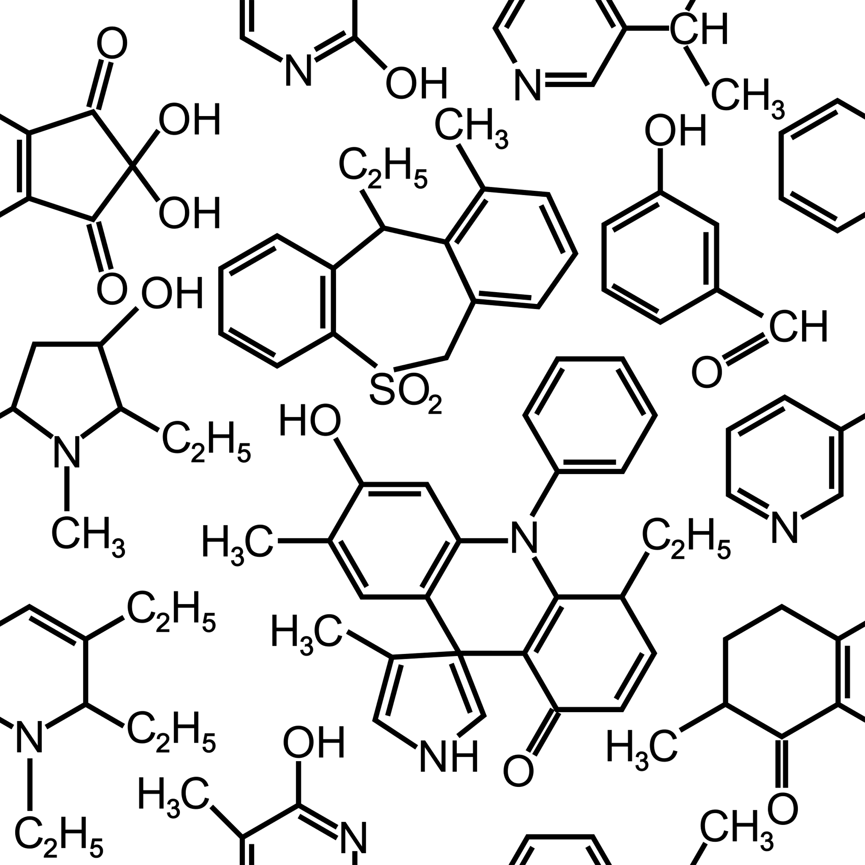
Ligações Químicas
Geometria e Teoria das Ligações
Miriam Sannomiya
Química orgânica
Biotecnologia

Slide 2
LIGAÇÕES QUÍMICAS
Iônicas
Covalentes

Slide 3
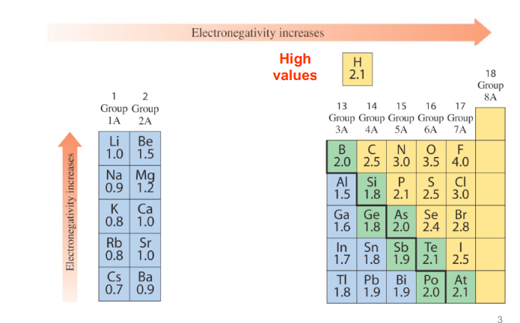
Eletronegatividade

Slide 4
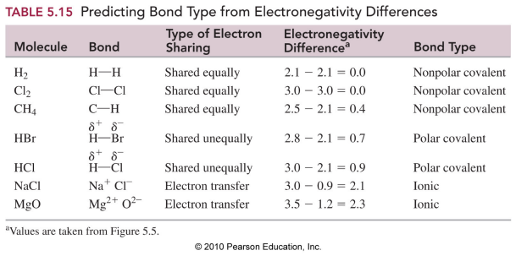
Previsão...

Slide 5
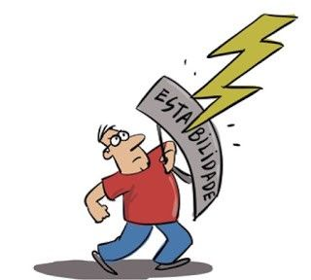
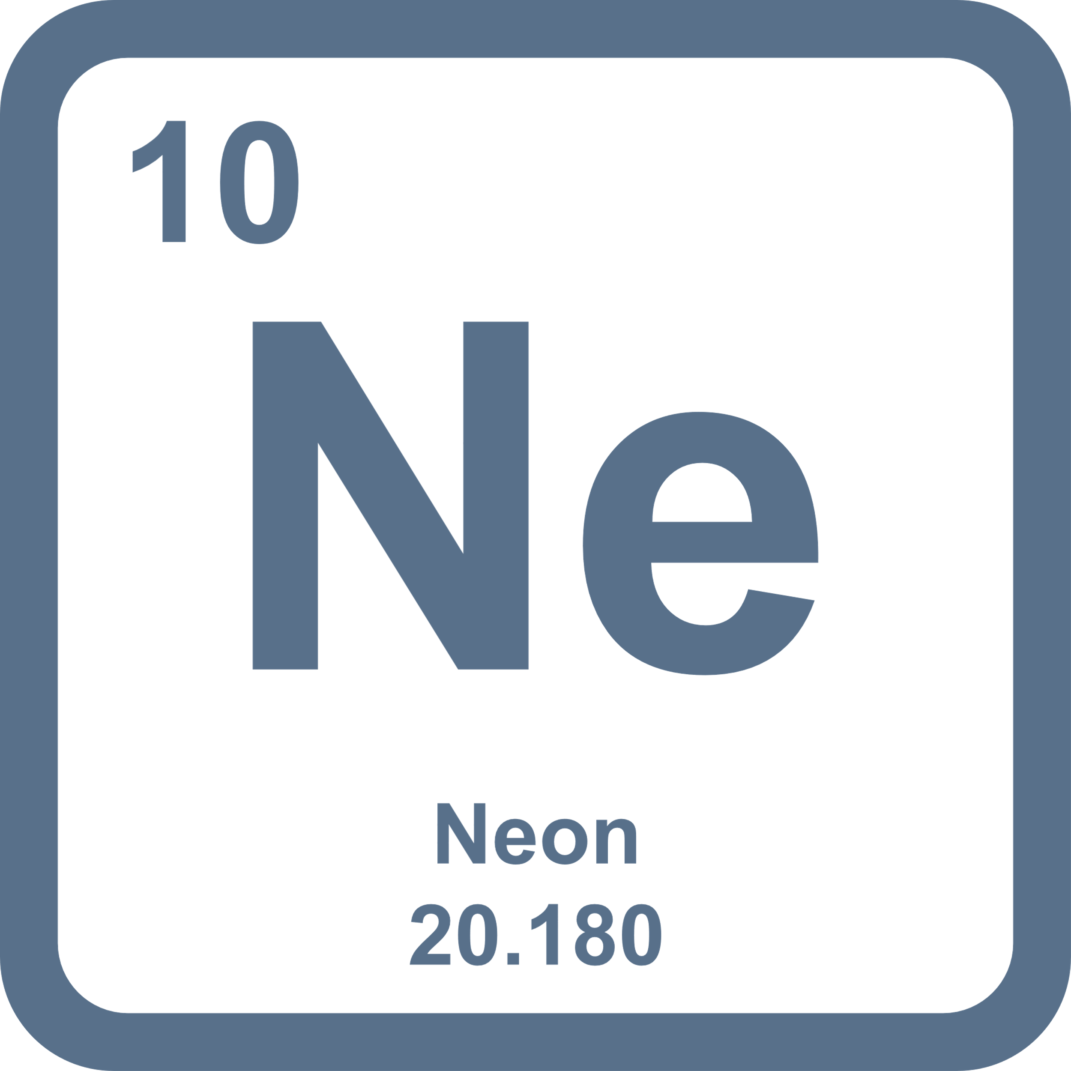
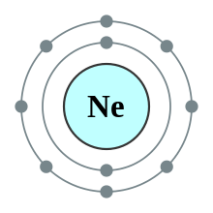
LIGAÇÃO IÔNICA
Gás Nobre
1s² 2s² 2p⁶
Configuração Muito Estável

Slide 6
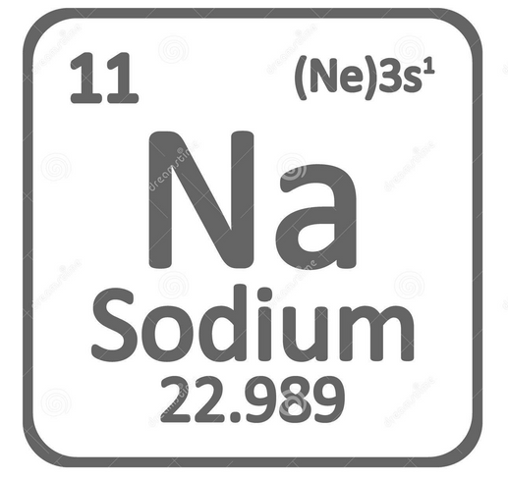
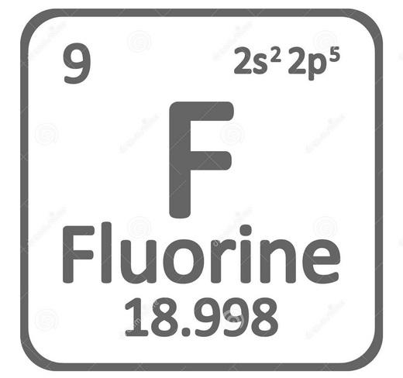
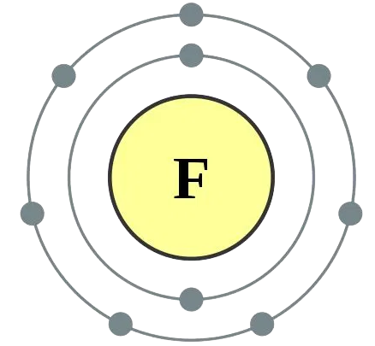
LIGAÇÃO IÔNICA
1s² 2s² 2p⁶ 3s¹
1s² 2s² 2p⁵
Transferência de 1 elétron do Na p/ F
As duas espécies passam a ter a
configuração eletrônica do Ne.

Slide 7
LIGAÇÃO IÔNICA
Íons de cargas opostas, como o Na⁺ e o F⁻ , quando aproximados, ocorre uma forte atração entre eles, com liberação de muita energia
A energia liberada compensa à envolvida na transferência do elétron do átomo de sódio para o átomo de flúor

Slide 8
LIGAÇÃO COVALENTE
COMPARTILHAMENTO do par de elétrons entre átomos

Slide 9
LIGAÇÃO COVALENTE
AMETAIS e HIDROGÊNIO ou AMETAIS
entre si, desde que a ≠ de eletronegatividade seja < 1,7.
H
H
Não metal
Não metal

Slide 10
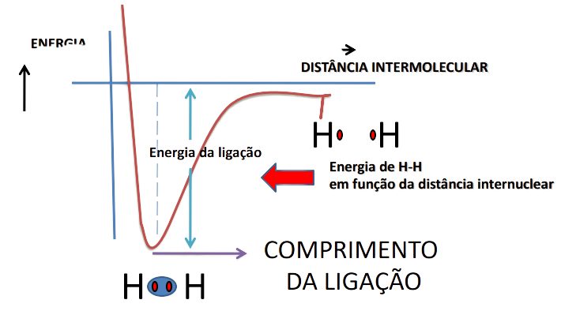
Diagrama de Energia de Formação da Molécula de H₂
ENERGIA

Slide 11
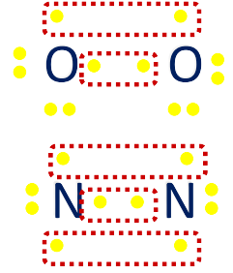
LIGAÇÕES COVALENTES
Fórmula de Lewis Fórmula Estrutural Fórmula Molecular
Ligação Covalente Simples
Ligação Covalente Dupla

Slide 12
ELETRONEGATIVIDADE E POLARIDADE DE LIGAÇÃO
Dif de eletroneg= 4,0-4,0=0
Dif de eletroneg=
4,0-2,1=1,9
Dif de eletroneg=
4,0-1,0=3,0
Capacidade IGUAL para atrair os elétrons
COVALENTE APOLAR
COVALENTE POLAR
IÔNICA

Slide 13
ELETRONEGATIVIDADE
CAPACIDADE QUE UM ÁTOMO TEM DE ATRAIR
O PAR DE ELÉTRONS DA LIGAÇÃO
Difere
AFINIDADE ELETRÔNICA

Slide 14
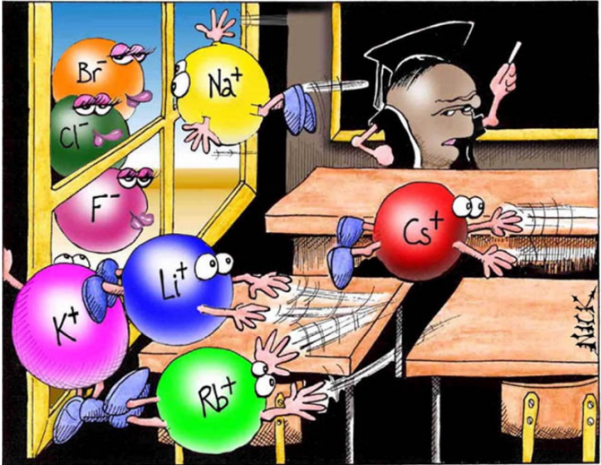

Slide 15
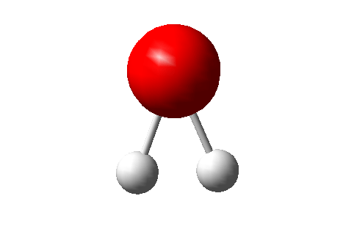
TEORIAS DAS LIGAÇÕES
Teoria RPENV
Teoria de Valência
Teoria de Orbitais Moleculares

Slide 16
TEORIA RPENV
Teoria da repulsão dos pares eletrônicos da camada de valência
Geometria Molecular:
• Depende:
Número de Átomos
Estrutura do Elemento Central

Slide 17
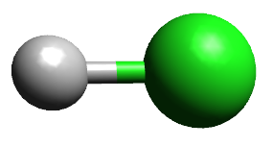
Sistemas com...
SEMPRE
apresentarão
geometria linear!!!!
2 átomos (AX)
Linear (180º)
Ex.: HCl , HBr , O₂ e Cl₂

Slide 18
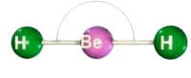
Sistemas com...
BeH₂ - Geometria Linear
3 átomos (AX₂)
podem ser de duas formas (A e B)
180º
A. Linear se não sobrar elétrons no elemento central após estabilizar.
CO₂ - Geometria Linear
Ex: HCN (H-C≡N) ; CO₂ (O=C=O);
BeH2 (H–Be–H) , etc.

Slide 19
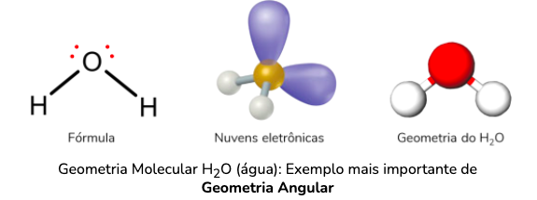
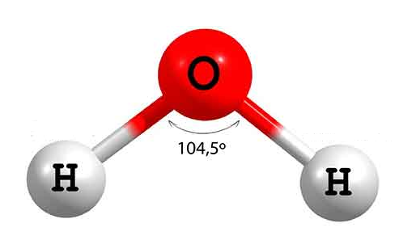
Sistemas com…
3 átomos (AX₂)
podem ser de duas formas (A e B)
B. Angular se sobrar elétrons no elemento central após estabilizar.
Ex: H₂O; O₃ e SO₂

Slide 20
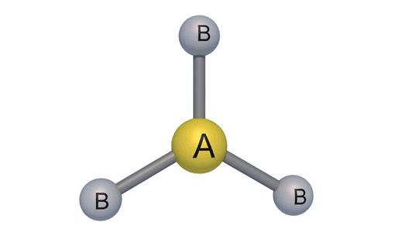
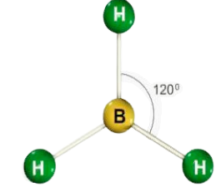
Sistemas com...
4 Átomos (AX₃)
podem ser de duas formas (C e D)
C. Trigonal Plana se não sobrar elétrons no elemento central
Geometria Trigonal Plana
(ou triangular)
Ex: BH₃ e BI₃

Slide 21
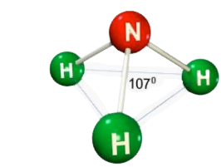
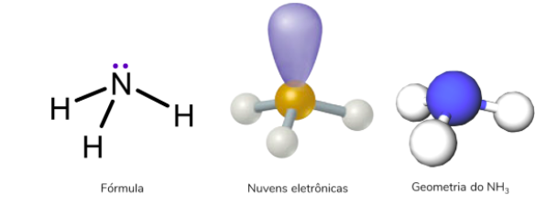
Sistemas com..
4 Átomos (AX₃)
podem ser de duas formas (C e D)
Geometria Piramidal Trigonal
D. Trigonal Piramidal se sobrar elétrons no elemento central após estabilizar
Ex: NH₃; PCl₃

Slide 22
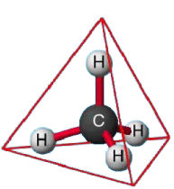
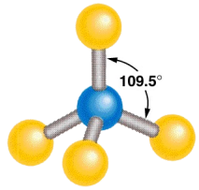
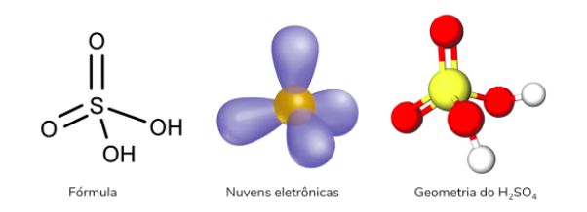
Sistemas com...
5 Átomos (AX₄)
Tetraédrica: 1 átomo central
Ex.: CH₄ , SiCl₄ e CCl₄

Slide 23
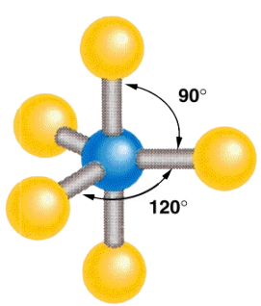
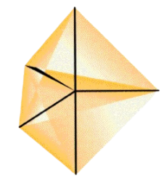
Sistemas com...
6 Átomos (AX₅)
Bipirâmide Trigonal: 1 átomo central.
Ex.: PCl₅ , PI₅ e XF4

Slide 24
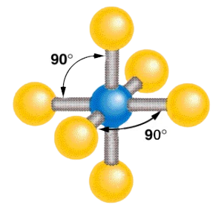
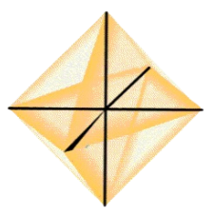
Sistemas com…
7 Átomos (AX₆)
Octaédrica: 1 átomo central.
Ex.: SF₆

Slide 25
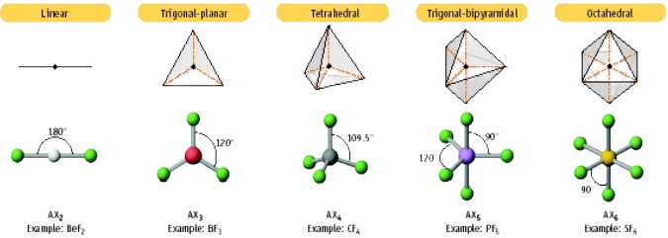
POSSÍVEIS ÂNGULOS

Slide 26
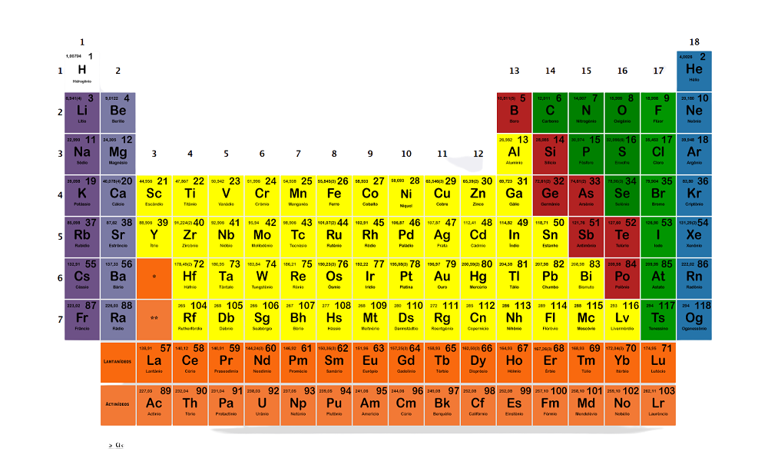
TEORIA DE VALÊNCIA
Hibridização de orbitais
H₂
mas e para BeF₂ (Be- 2A e F- 7A) hibridização sp
BF₃ (B tem Z=5 1s² 2s² 2p¹ e F-7A) hibridização sp²
CH₄ (C 1s² 2s² 2p² e H-1s¹) hibridização sp³

Slide 27
TEORIA DA LIGAÇÃO DE VALÊNCIA - TLV
A molécula BeF₂ foi identificada experimentalmente:
A configuração eletrônica do Be é: 1s² 2s²
Não existem elétrons desemparelhados e portanto, os orbitais NÃO SÃO apropriados para descrever esta molécula.
Assim…

Slide 28
TEORIA DA LIGAÇÃO DE VALÊNCIA - TLV
Um orbital 2s e um orbital 2p misturam-se gerando dois orbitais híbridos sp:
Os lóbulos dos orbitais estão a 180º de distância entre si

Slide 29
Orbitais Híbridos sp²
A molécula BF₃ foi identificada experimentalmente:
A configuração eletrônica do B é: 1s² 2s² 2p¹
Esses orbitais não são apropriados para descrever essa molécula
Três elétrons do B serão compartilhados com os elétrons desemparelhados dos átomos de F, para isso:

Slide 30
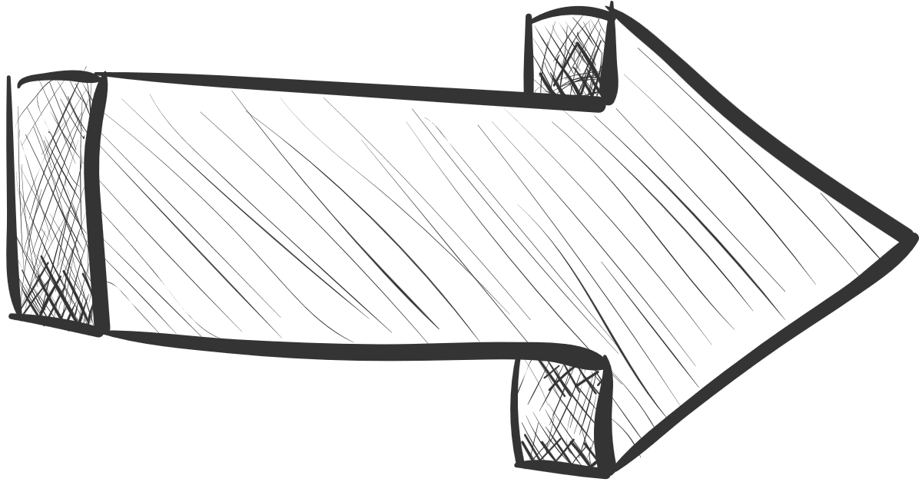
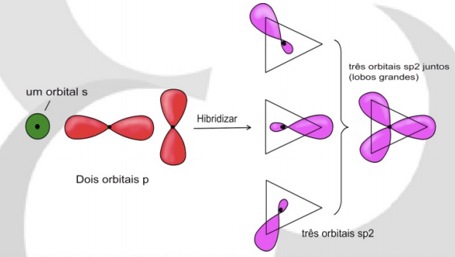
TEORIA DA LIGAÇÃO DE VALÊNCIA - TLV
Orbitais híbridos sp² se encontram no mesmo plano 120º
A grande maioria das moléculas que possuem um arranjo trigonal plano possuem orbitais híbridos sp² no átomo central

Slide 31
ORBITAIS HÍBRIDOS sp³
A molécula de metano, CH₄
A configuração eletrônica de C é: 1s² 2s² 2p²:
Esses orbitais não são apropriados para descrever essa molécula
Quatro elétrons do C serão compartilhados com os elétrons desemparelhados dos átomos de H, para isso:

Slide 32
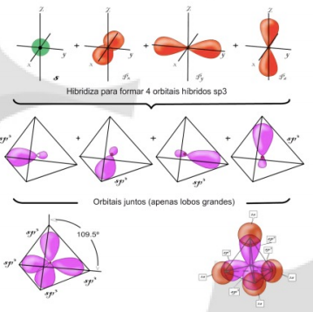
TEORIA DA LIGAÇÃO DE VALÊNCIA - TLV
Orbitais sp³: lobos voltados em direção aos vértices de um tetraedro
Moléculas que possuem arranjo tetraédrico são hibridizadas em sp³.

Slide 33
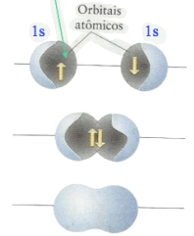
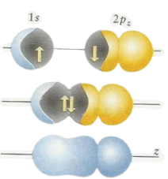
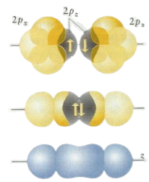
LIGAÇÃO SIGMA (σ)
Elétrons desemparelhados
Sobrepor
cabeça-cabeça
σ (s-s)
σ (s-p)
σ (p-p)
A densidade eletrônica acumula entre os eixos internucleares;
A nuvem eletrônica tem simetria cilíndrica ao redor do eixo internuclear;
Na ligação σ não tem plano nodal entre os eixos;
A mistura de dois orbitais atômicos é chamada de superposição de orbitais;
Quanto maior a superposição de orbitais mais forte a ligação;
Todas as ligações covalentes simples são ligações σ.

Slide 34
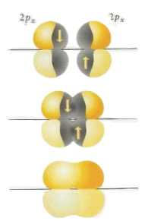
LIGAÇÃO pi (π)
A ligação π forma-se quando os elétrons dos dois orbitais 2p emparelham-se e a superposição ocorre lateralmente
Superpor
Lado-a-Lado
Lado-a-Lado
Uma ligação π tem um único plano nodal sobre o eixo internuclear

Slide 35
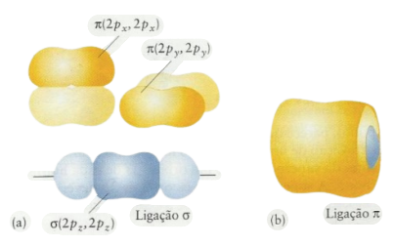
Ligação pi (π)
Quando dois átomos são mantidos juntos por uma ligação σ e duas ligações π perpendiculares
Uma ligação simples (uma σ )
Uma ligação dupla (uma σ e uma π)
Uma ligação tripla (uma σ e duas π)
Uma ligação tem um único plano nodal sobre o eixo internuclear

Slide 36
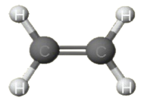
LIGAÇÃO DUPLA
H₂C=CH₂
Estrutura de Lewis: tem uma dupla ligação.
VSEPR: Forma trigonal planar
O orbital 2p não hibridizado é perpendicular ao plano que contém os três orbitais híbridos sp²

Slide 37
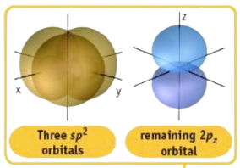
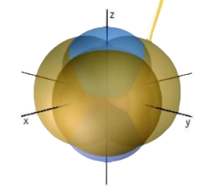
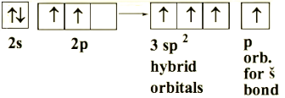
Os orbitais p não hibridizados sobre cada átomo de C contêm um elétron e estes orbitais sobrepõem-se para formar a ligação π

Slide 38
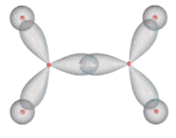
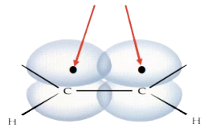
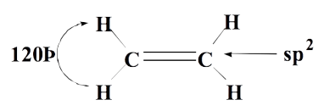
Elétrons dos orbitais p não hibridizados no átomo C

Slide 39
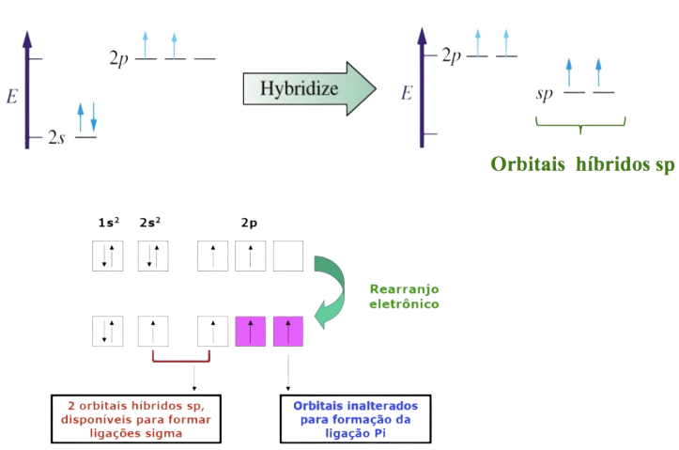
Acetileno (C₂H₂) - Hibridização sp

Slide 40
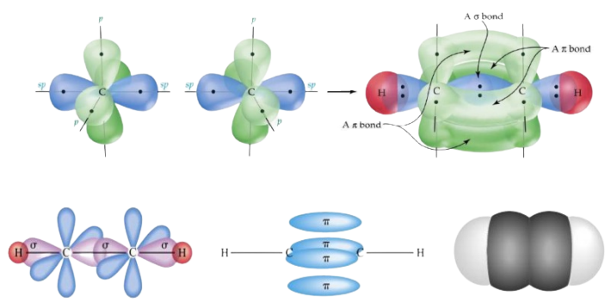
Ligação tripla
HC≡CH

Slide 41
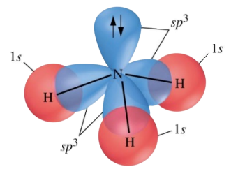
Hibridização sp³ (NH₃)

Slide 42
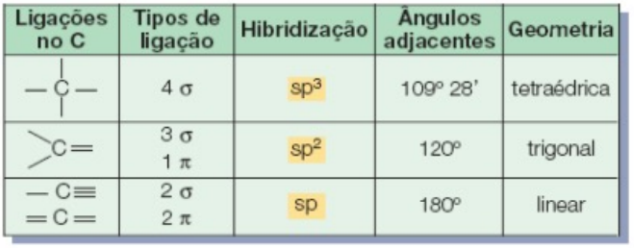
Resumo

Slide 43
TEORIA DOS ORBITAIS MOLECULARES
Explica o estado excitado de algumas moléculas
Cada orbital molecular ocupa dois elétrons de spins contrários
Refere-se a molécula como um todo.
Orbitais atômicos se superpõem para formar orbitais moleculares.
OML (Orbital molecular ligante)/ HOMO- orbitais moleculares de
baixa energia onde concentração a maior densidade eletrônica
entre os núcleos de dois elementos
OMNL(Orbital molecular antiligante)/LUMO- Orbitais moleculares
de mais alta energia de baixa densidade eletrônica.

Slide 44
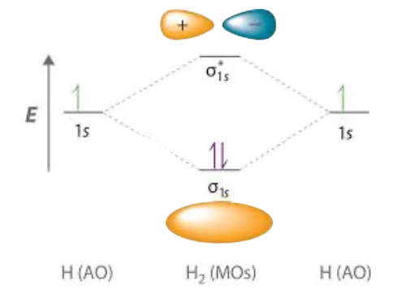
Ordem de ligação= ½(Nº de é ligantes - Nº de é não ligantes)
Se OL=1 simples, se OL=2 dupla e OL=3 tripla

Slide 45
Paramagnético: O₂ tem elétrons desemparelhados.
Diamagnético: N₂, não tem elétrons desemparelhados
As propriedades paramagnéticas do oxigênio se evidenciam quando oxigênio líquido é colocado entre os polos de um magneto. O líquido se prende ao maneto em vez de fluir.
Teoria da Ligação de Valência não pode explicar isso porque>
Estrutura de Lewis do O₂;
Todos os elétrons estão emparelhados, dessa forma o O₂ seria diamagnético

Slide 46
Energia dos OMS para
O₂, F₂ e Ne₂
Energia orbitais πy e πz > σx
O₂
O 1s² 2s² 2p⁴
OL: 1/2(8-4)=2

Slide 47
Faça para a molécula:
He₂
Li⁺
Qual das ligações em uma ligação carbono-carbono é mais efetiva? Em uma ligação sigma ou pi?

